Slide 2
Herzlich Willkommen!
Die Evaluierung arbeitsbedingter psychischer Belastungen fachgerecht umsetzen.
AMD Salzburg – Zentrum für gesundes Arbeiten
Bereich Arbeits- und Organisationspsychologie / BGF
Mag. Silvia Huber, M.A.
Notes:
2

Slide 3
AMD Salzburg – Zentrum für gesundes Arbeiten
Getragen von Salzburger Sozialpartnern, AUVA und SGKK kooptiert; gemeinnützig
Für Gesundheit und Sicherheit in Betrieben
rd. 18.000 arbeitsmedizinische Einsatzstunden
rd. 5.000 sicherheitstechnische Einsatzstunden
rd.1.000 arbeitspsychologische Einsatzstunden.
seit 2004 Arbeits-& Organisationspsychologie
4 angestellte A-& O-PsychologInnen und
2-4 kooperierende A-& O-PsychologInnen
Betriebliche Gesundheitsförderung

Slide 4
Mag. Silvia Huber, M.A.
Leiterin Bereich Arbeits- und Organisationspsychologie des AMD Salzburg
Universitäts-Studium Psychologie Salzburg
Arbeits-/Organisationspsychologin
Klinische/-Gesundheitspsychologin,
Kooperationspartnerin SGKK für BGF-Projekte
Biofeedbacktherapeutin
Notfallpsychologin
mehrdimensionale Organisationsberatung (Master-Studium Universität Kassel, D):
Supervision
Coaching
Organisationsentwicklung

Slide 5
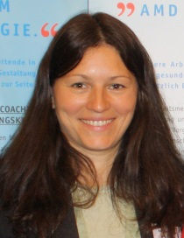
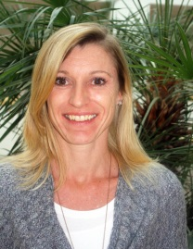
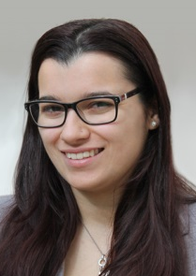
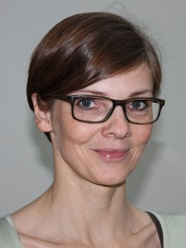
Team Arbeitspsychologie
Mag. Silvia Huber, M.A.
Leitung
Mag. Sandra Kröll
Arbeits-/Organisationspsychologin, Klinische-/Gesundheitspsychologin, Kooperationspartnerin SGKK für BGF-Projekte
Mag. Alina Stemer
Arbeits-/Organisationspsychologin
Regina Bauer
Universitäts-Studium Psychologie, Gesundheitsreferentin

Slide 6
Novellierung ASchG: Evaluierung psych. Belastungen
Begriffsdefinition Gesundheit nun klarer formuliert im ASchG
Physische und psychische Gesundheit
Seit 2013: Pflicht zur Evaluierung psychischer Belastungen Unsere Instrumente:
Screeningbefragungen primär mit KFZA
Gruppenanalysen mittels ABS Gruppe und Maßnahmengruppen
Beobachtungsinterviews mittels SGA, REBA

Slide 7
Rechtliche Grundlage arbeitspsychologische Betreuung
ASchG § 2. (7) Unter Gefahrenverhütung im Sinne dieses Bundesgesetzes sind sämtliche Regelungen und Maßnahmen zu verstehen, die zur Vermeidung oder Verringerung arbeitsbedingter Gefahren vorgesehen sind. Unter Gefahren im Sinne dieses Bundesgesetzes sind arbeitsbedingte physische und psychische Belastungen zu verstehen, die zu Fehlbeanspruchungen führen
Bis zu 25% der gesetzlich vorgeschriebenen Präventivzeit lt. ASchG kann für Arbeitspsychologie verwendet werden

Slide 8
Fachgerechte Umsetzung psy Evaluierung

Slide 9
Frage
Was erwarten Sie sich von der die Evaluierung begleitenden ExpertIn?

Slide 10
Workshop - Themenstellung
Was ist beim Start der psy Evaluierung zu beachten?
Mit welchen Instrumenten erfolgt die psy Evaluierung?
Wer führt die psy Evaluierung durch?
Was ist das Ziel bzw. das Ergebnis der psy Evaluierung?

Slide 11
Herzlichen Dank für Ihre Aufmerksamkeit!
VEREIN FÜR ARBEITSMEDIZIN UND SICHERHEITSTECHNIK
Elisabethstraße 2
A-5020 Salzburg
T: +43/662/88 75 88-0
F: +43/662/88 75 88-16
E-Mail: amd@amd-sbg.at
www.amd-sbg.at
Notes:
11

